Slide 1

Notes:
Esta diapositiva es la Portada del Documento, se sugiere NO INCLUIR NINGUNA información o disponer algún elemento sobre la misma.

Slide 2
Temática de Grado Generalidades

Slide 3


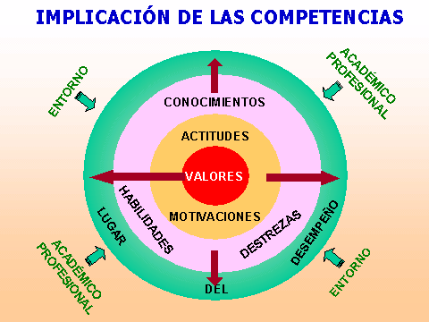
GENERALIDADES (Ref. Reglamento de Proyecto de Grado)
Qué es?
El Proyecto de Grado es un requisito institucional para optar por el título de los programas académicos propios de La Institución universitaria Antonio José Camacho.
Se entiende por Proyecto de Grado, la aplicación teórica o teórico-práctica o creativa de la competencia desarrollada por los estudiantes en su proceso de formación profesional, para el análisis y solución de problemas, o desarrollo de propuestas artísticas, que estén acordes con las necesidades u oportunidades dentro de las áreas disciplinares, interdisciplinares o multidisciplinares de su campo de formación. Ver Lineamientos de Trabajo de Grado, Resolución 12 de 31 de mayo de 2018. Artículo 2.

Slide 4
Fuentes. Ver Linieamientos de Trabajo de Grado, Artículo 5.
Modalidades. Ver Lineamientos de Trabajo de Grado, Artículo 6.
Del Programa de Formación
Aplicaciones sociales
Aplicaciones Académicas
Sector Empresarial
Aplicaciones Sociales y culturales
Entorno social y cultural
Aplicaciones Industriales o Empresariales
Grupos de Investigación
Aplicaciones Industriales
Aplicaciones sociales
Aplicaciones académicas
Trabajo de grado: Investigación (implementación Tecnológica o investigación monográfica)
Trabajo de grado: pasantía (movilidad nacional o internacional)
Trabajo de grado: Emprendimiento e innovación
Trabajo de grado: Concomitante posgrados

Slide 5
ETAPAS DEL TRABAJO DE GRADO: INVESTIGACIÓN – Pensum 2011
Temática de Grado
Trabajo de Grado
Propuesta
Se Ajusta la idea y se da forma inicial (Problema, Objetivos y justificación, Resultados)
Anteproyecto
Se formula completamente el proyecto a desarrollar. Documento completo.
Sustentación del Anteproyecto
Se presenta en público y se justifica el proyecto a desarrollar
Desarrollo del Proyecto
Sustentación del Proyecto
9° Semestre
10° Semestre

Slide 6
Objetivos. Ver Lineamientos de Trabajo de Grado, Artículo 4.
Promover en el estudiante el fortalecimiento de la competencia profesional a través de su capacidad investigativa, creativa, innovadora y el grado de conocmiento de su disciplina de estudio, mediante la aplicación integral de los conocimientos y métodos requeridos.
Aplicar los conocimientos adquiridos en el proceso de formación académica, investigativa, social, cultural y personal.
Problematizar los diferentes fenómenos o situaciones de los entornos social, cultural, tecnológico y empresarial y proponer alternativas de atención y desarrollo desde los campos del conocimiento.

Slide 7
ETAPAS DEL TRABAJO DE GRADO: INVESTIGACIÓN – Pensum 2018
Temática de Grado
Trabajo de Grado I
Propuesta
Se Ajusta la idea y se da forma inicial (Problema, Objetivos y justificación, Resultados)
Anteproyecto
Se formula completamente el proyecto a desarrollar. Documento completo.
Sustentación del Anteproyecto
Se presenta en público y se justifica el proyecto a desarrollar
Desarrollo del Proyecto
Sustentación del Proyecto
8° Semestre
9° Semestre
Trabajo de Grado II
10° Semestre

Slide 8
Responsabilidades– Del Estudiante
El estudiante deberá realizar las siguientes Actividades:
Desarrollar el proyecto y NO el Director.
Escribir un documento que cumpla con las Normas APA.
Realizar una buena redacción de sus ideas en el documento.
Desarrollar autonomía intelectual.
Plantear las dificultades que se presentan al Director.
Realizar un proyecto con claridad conceptual.
Conocer y cumplir la reglamentación de la Universidad.
Publicar los resultados y realizar una buena presentación de los mismos.

Slide 9
Responsabilidades– Del Director del Proyecto
El director iniciará su participación desde la presentación de la propuesta (preferiblemente) y culminará con la sustentación del proyecto para obtener la nota final. Ver Reglamento de Proyecto de Grado, Artículo 11.
El director de proyecto de grado deberá desarrollar las siguientes funciones:
Asesorar en el diseño metodológico, producción textual y desarrollo del proyecto de grado.
Emitir concepto por escrito en la fase del proyecto sobre el estado y desarrollo del mismo.
Velar por el cumplimiento del cronograma de actividades.
Diligenciar y firmar las actas de reunión de control y seguimiento al proyecto, y entregarlas al director una vez culminado el proyecto (aprobado).
Avalar por escrito la documentación del proyecto de grado.
Asistir a la sustentación final del proyecto.
Ver Reglamento de Proyecto de Grado, Artículo 14.

Slide 10
RESPONSABILIDADES– Del Jurado Evaluador
El jurado evaluador será asignado por el Consejo de Facultad y está compuesto por profesionales calificados (interno o externo) por lo menos de igual nivel al título que está optando el estudiante. Ver Reglamento de Proyecto de Grado, Artículo 18 y su parágrafo 1.
El jurador evaluador deberá desarrollar las siguientes funciones:
Evaluar y emitir un concepto (cuantitativo y cualitativo) del proyecto de grado mediante el formato establecido.
Revisar y aprobar el artículo asociado al proyecto de grado.
Emitir concepto de reconocimiento académico del proyecto de grado (si lo hubiere).
Asistir a la sustentación del proyecto de grado y diligenciar el documento respectivo, entregándolo al director de programa.
Ver Reglamento de Proyecto de Grado, Artículo 20.

Slide 11

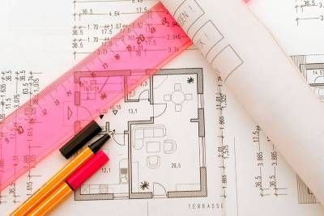



Temática de Grado– ETAPAS Y ACTIVIDADES
PRESENTACIÓN DE LA IDEA DE PROYECTO
AJUSTE DE LA IDEA DE PROYECTO
REALIZACIÓN DEL ANTEPROYECTO
SUSTENTACIÓN DEL ANTEPROYECTO
ASIGNACIÓN DEL DIRECTOR
Durante el período académico
Final del período académico
Inicio del período académico
Cierre del Período Académico

Slide 12


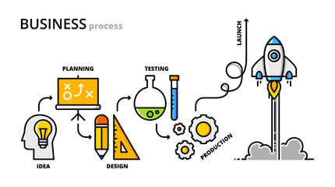
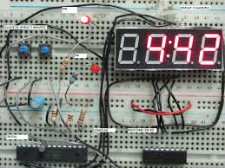
Trabajo de Grado I– ETAPAS Y ACTIVIDADES
Cierre del Período
DESARROLLO DEL PROYECTO
PROCESO DE IMPLEMENTACIÓN
PRUEBAS
Durante el período académico
Inicio del período académico
Final del período académico

Slide 13
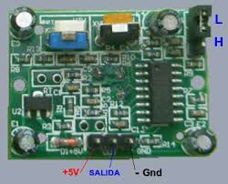
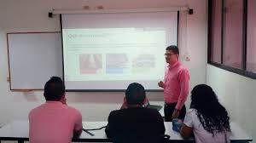
Trabajo de Grado II– ETAPAS Y ACTIVIDADES
Durante el período académico
Cierre del Período
AJUSTE FINAL DEL PROYECTO
ENTREGA DOCUMENTO PROYECTO PARA JURADOS
SUSTENTACIÒN
Inicio del período académico

Slide 14
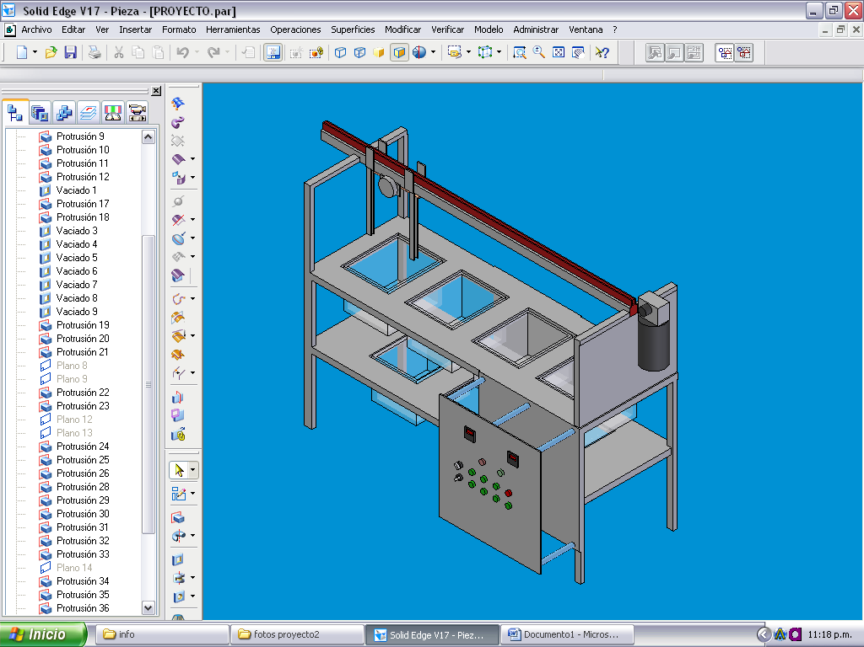
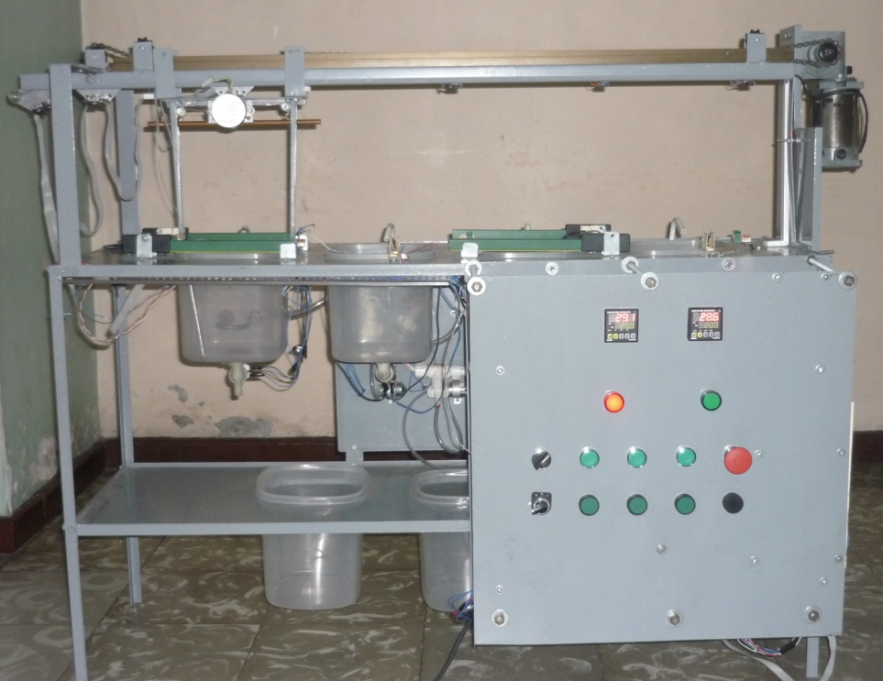
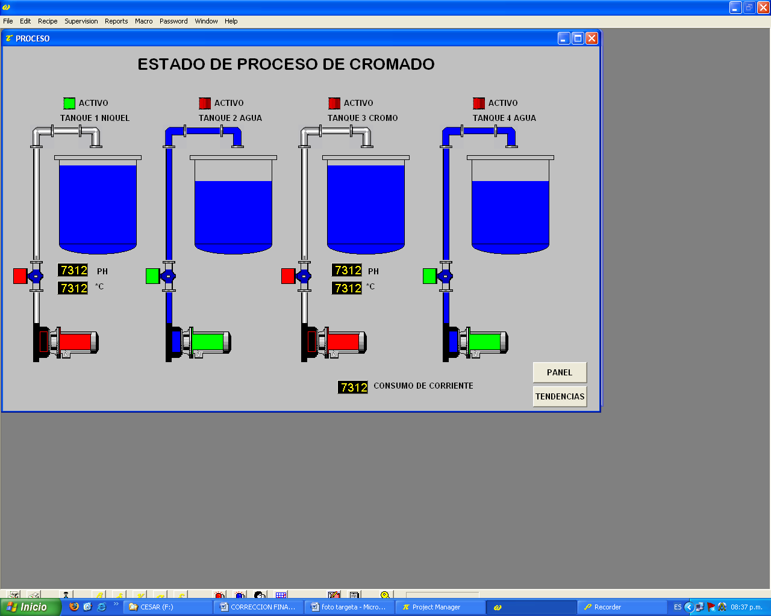
Ejemplo de Proyecto de Grado EMI
Desarrollo y automatización del prototipo de un proceso de Niquelado y cromado
Diagrama Isométrico (CAD)
Prototipo
Sistema de Visualización (SCADA)

Slide 15
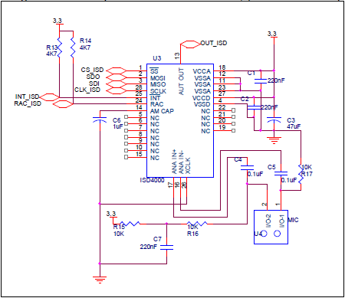
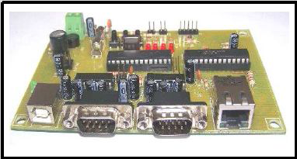
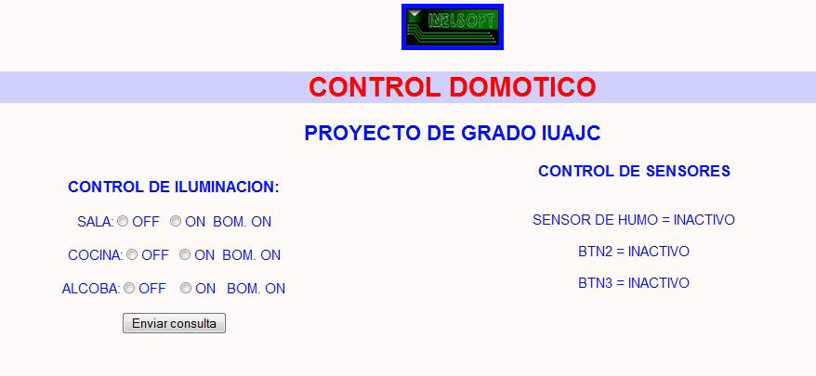
Telecomunicaciones
Diseño domótico para controlar la seguridad de una vivienda ingresando a la red a través de la Web
Diagrama Electrónico(CAD)
Módulo de control electrónico
Sistema de Visualización por Web

Slide 16


Investigación
INTELIGO
Procesos Industriales
Variables de Procesos
Control y Automatización
Aplicaciones de Sistemas Embebidos
Procesamiento Digital de Señales
Grupo
Líneas
Áreas
Robótica y Sistemas Mecatrónicas
Administración de la Producción
Sistemas Interactivos
Telecomunicaciones
Energías Renovables
Aplicaciones Biomédicas
Coordinador: Mg. Fanor Martínez
fmartinezt@admon.uniajc.edu.co

Slide 17

Investigación
GRINTIC
Desarrollo de Software
Programación y Análisis de Algoritmos
Bases de Datos
Grupo
Líneas
Áreas
Ingeniería de Software
Redes de Comunicación
Coordinador: Ph.D Leandro Florez A
learistizabal@admon.uniajc.edu.co

Slide 18
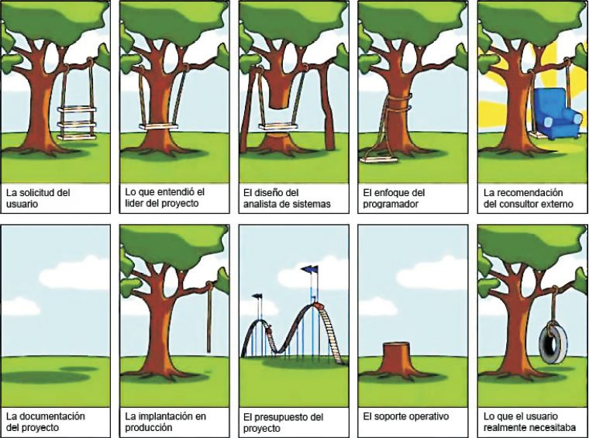
Ingeniería de Requisitos e Ingeniería de Requerimientos en los Proyectos de Software

Slide 19


Solución
Anteproyecto

Slide 20


